Slide 1
エンピリカル ソフトウェア工学 第10回 ドキュメント（1/2）
2023-06-13
玉田 春昭
毎日のように使っている
聞いたことがない
使ったことはある．
聞いたことがない
名称は聞いたことがある
Markdown
4
1
1
3
1
SSG
9
1
名称は聞いたことがある
どんなものかは知っている

Slide 2
スケジュール
2023-05-30 (Tue)
第08講
自動テスト（2/3）
2023-04-11 (Tue)
第01講
全体説明
2023-06-06 (Tue)
第09講
自動テスト（3/3）
2023-04-18 (Tue)
第02講
Usage/README
2023-06-13 (Tue)
第10講
ドキュメント（1/2）
2023-04-25 (Tue)
第03講
CI/CD（1/2）
2023-06-20 (Tue)
第11講
ドキュメント（2/2）
2023-05-02 (Tue)
第04講
CI/CD（2/2）
2023-06-27 (Tue)
第12講
Docker（1/1）
2023-05-09 (Tue)
第05講
プログラミング（1/3）
CLI Parsing
2023-07-04 (Tue)
第13講
補完（1/1）
Homebrew（1/1）
2023-05-16 (Tue)
第06講
プログラミング（2/3）
Web API
2023-07-11 (Tue)
第14講
予備日
2023-05-23 (Tue)
第07講
プログラミング（3/3）
自動テスト（1/3）
2023-07-18 (Tue)
第15講
作成物の発表会

Slide 3
本日までに行ったこと
CI/CDスクリプトを充実させる．
ビルドする．
バージョンを上げる．
プルリクエストを作成する．
リリースを作成する．
ドキュメントを作成する．
配布用ファイルを準備し，アップロードする．
Dockerイメージを構築する．
実装する．
コマンドラインオプションを解析する．
Web APIを叩いて結果を得る．
テストを充実させる．

Slide 4
本日の内容
ドキュメントを作成する．
ドキュメントの自動生成の重要性．

Slide 5




ドキュメントサイトの構築
Static Site Generator（SSG）
Jekyll, Hugo, Gatsby, Hexoなど．
静的にHTMLページを作成する．
動的にページを作成するSSR（Server-Side Rendering） やCSR（Client-Side Rendering）に比べて以下の利点がある．
特別なサーバが不要である．
閲覧が早い．
逆にインタラクティブな操作に一定の制限がある．
JavaScriptをゴリゴリ書けばある程度可能．
Notes:
ワードプレス

Slide 6
関連ページ
Hugo
発プロ
https://ksuap.github.io/2023spring/
玉田研
https://tamadalab.github.io
宮森研
http://milab.kyoto-su.ac.jp
棟方研
https://munekata-lab.github.io
Wordpress
林原研
http://www.rudds.jp
平#研
http://ubiqmedia.cse.kyoto-su.ac.jp
手書き？
川村研
http://www.cc.kyoto-su.ac.jp/~kawamura/
テンプレートを利用．
青木研
http://aokilab.kyoto-su.ac.jp/index-j.html

Slide 7
掲載する内容
README.md の内容に加えて，より詳細を載せる．
アルゴリズム，チュートリアル，複数の実行例など．
README.mdには1, 2の実行例があると良い．

Slide 8
Hugo
Go言語製のSSG．
Jekyll（Ruby製）と似ている．
テーマが決められる
content内のMarkdownをHTMLに変換するなど．
Gatsby.js，Hexoは趣が少し違う．

Slide 9
Hugo 初期化
プロジェクトのトップページにて以下を実行する．
docsディレクトリにhugoに必要なファイルを展開する．
docs以下で重要なのは，content, static, themes, publicの4つ．
hugo new docs

Slide 10
Hugo ディレクトリの内容
content
Webページの内容そのもの．Markdown形式で書き，hugoを実行することでHTMLに変換される．
layouts
HTMLにcontentをどのように配置するかを決めるファイル．themes以下にも存在している．
static
変換されないそのままWebページに掲載されるものはこちらに置く．画像など．ただし，画像もcontent以下に置くやり方もある．
themes
テーマを置くディレクトリ．複数のテーマを置くことも可能（同時に利用できるのは１つ）．
OSSで公開されているものも多いので，gitのsubmoduleとして読み込むのが良い（後述）．
public
変換後のWebサイトが置かれるディレクトリ．
このディレクトリをgh-pagesブランチに設定しておくと良い（後述）．

Slide 11
Hugo+GitHub Pages
hugo new site docs # Hugoでサイト作成するときの初期ファイルを作成する．
cd docs # 以降，docsディレクトリで作業する．
# git submodule add <git-repo-url> <path>
git submodule add https://github.com/some/aaa-theme themes/aaa-theme
# git worktree add <path> <commit-ish>
git worktree add public gh-pages
gh-pagesブランチをpublicディレクトリに展開する（git worktree）．
Hugoのテーマのリポジトリを自分のリポジトリに取り込む（git submodule）．

Slide 12
git submodule
他のgitリポジトリを自分のgitリポジトリ配下に取り込む方法．
コードの履歴は元のリポジトリを追いかける．
一度設定した後は，以下で更新できる．
# git submodule add <git-repo-url> <path>
git submodule add https://github.com/some/theme themes/theme
git submodule update --init

Slide 13
git worktree
git submoduleは別のリポジトリを参照する．
git worktreeは別のブランチの内容をディレクトリにチェックアウトする．
worktreeの内容をコミットするにはそのディレクトリに移り，commitする．
ファイルの内容を更新すれば，当該ブランチのインデックスが更新される．
# git worktree add <path> <commit-ish>
git worktree add public gh-pages

Slide 14
config.toml
Hugoの設定ファイル
最低限として，以下のようなものが必要．
テーマごとに設定項目があり，各テーマのチュートリアルを参照すること．
baseURL = "https://ksuap.github.io/2023spring"
languageCode = "ja-JP"
title = "2023年度 春学期 発展プログラミング演習"
theme = "hugo-theme-docdock”
defaultContentLanguage = "ja"

Slide 15
GitHub Pages
GitHub上で公開するWebページ．
https://username.github.io/repository-name/
username/repository-nameリポジトリのgh-pagesブランチの内容が上記ページに掲載される．
https://username.github.io/
username/username.github.io というリポジトリの内容が掲載される．
Hugoのconfig.tomlのbaseUrlは公開するつもりのURLを書こう．

Slide 16
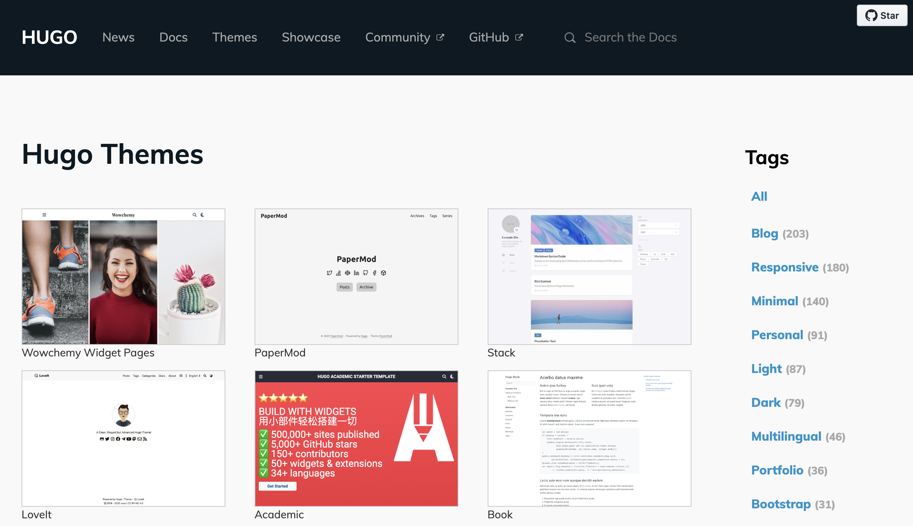
Hugoのテーマ
基本的に好みのものを選択する．
シンプルなものが良い．
exampleSiteの設定ファイルを確認する．
https://themes.gohugo.io/

Slide 17
利用しているテーマ
発展プログラミング演習
https://github.com/vjeantet/hugo-theme-docdock
玉田研究室
https://github.com/bul-ikana/hugo-cards
宮森研究室
https://github.com/themefisher/timer-hugo
棟方研究室
https://github.com/de-souza/hugo-flex
玉田個人ページ（https://tamada.github.io）
https://github.com/zwbetz-gh/cayman-hugo-theme

Slide 18
ページを作成する
content以下にMarkdownファイル（.md）を作成する．
_index.mdはそのカテゴリのトップページとなる．
Front-matterに必要事項を記入する．とりあえずtitleのみで良い．
Markdownの上部に書かれている---で囲まれた部分

Slide 19
参考サイト
HUGOでMarkdownを使った技術ドキュメントの管理が良い
Hugo — 静的サイトを高速生成

Slide 20
スケジュール
2023-05-30 (Tue)
第08講
自動テスト（2/3）
2023-04-11 (Tue)
第01講
全体説明
2023-06-06 (Tue)
第09講
自動テスト（3/3）
2023-04-18 (Tue)
第02講
Usage/README
2023-06-13 (Tue)
第10講
ドキュメント（1/2）
2023-04-25 (Tue)
第03講
CI/CD（1/2）
2023-06-20 (Tue)
第11講
ドキュメント（2/2）
2023-05-02 (Tue)
第04講
CI/CD（2/2）
2023-06-27 (Tue)
第12講
Docker（1/1）
2023-05-09 (Tue)
第05講
プログラミング（1/3）
CLI Parsing
2023-07-04 (Tue)
第13講
補完（1/1）
Homebrew（1/1）
2023-05-16 (Tue)
第06講
プログラミング（2/3）
Web API
2023-07-11 (Tue)
第14講
予備日
2023-05-23 (Tue)
第07講
プログラミング（3/3）
自動テスト（1/3）
2023-07-18 (Tue)
第15講
作成物の発表会

